Slide 1





능동적 사고 방식의
java
강사 박주병

Slide 2


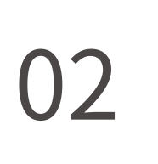
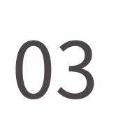
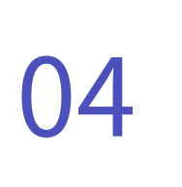

Part04 반복문
for
while
do while, 중첩 반복문
실습 문제

Slide 3
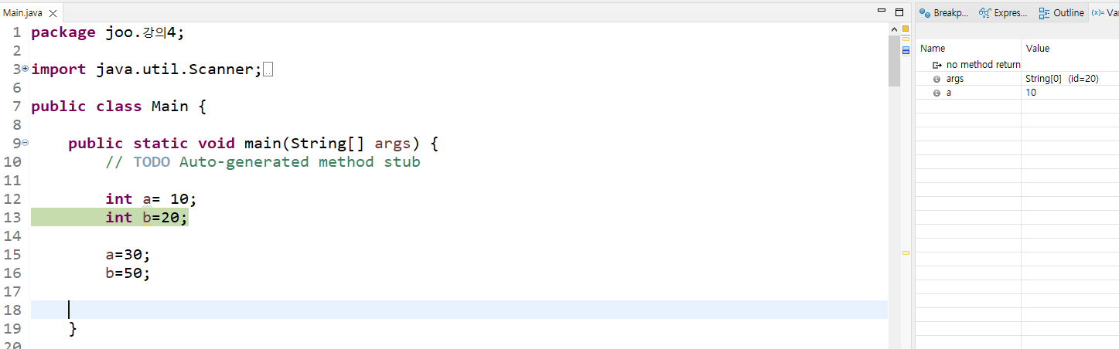
디버그
프로그램을 한 단계씩 실행하며 실행 상태를 추적하여 오류를 찾아내는 방법
12번째 라인은 실행이 되었기에 a변수가 생성되었고 10이들어 있다.
실행 대기중

Slide 4
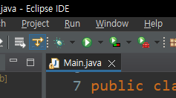
디버그 실행방법
디버그 모드 실행 (F11)
일반 실행(ctrl + F11)

Slide 5
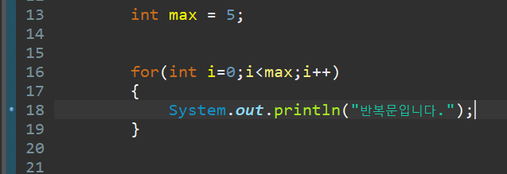
브레이크 포인트
디버그 모드로 실행되었을시 브레이크포인트(중단점)을 만나면 실행이 일시중지 된다.
브레이크 포인트( 더블클릭 or ctrl+shift+b)

Slide 6
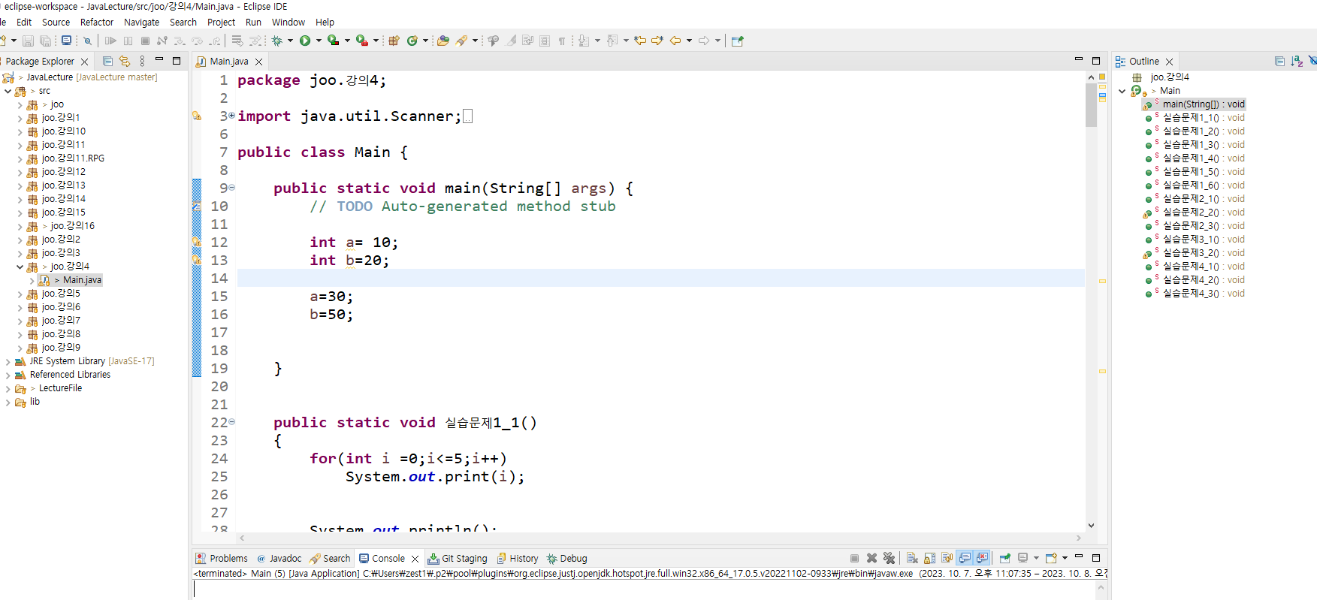
이클립스 퍼스펙티브
이클립스의 화면 레이아웃 구성

Slide 7
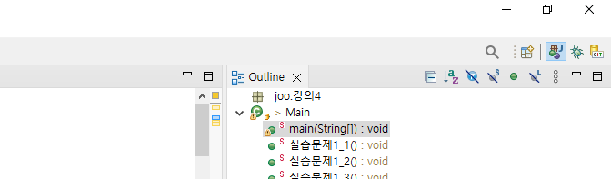
퍼스펙티브 전환버튼

Slide 8
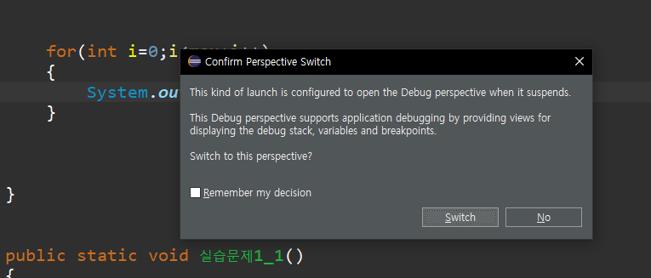
디버그 모드로 프로그램이 일시중지 될때 디버그용 퍼스펙티브로 전환된다.

Slide 9
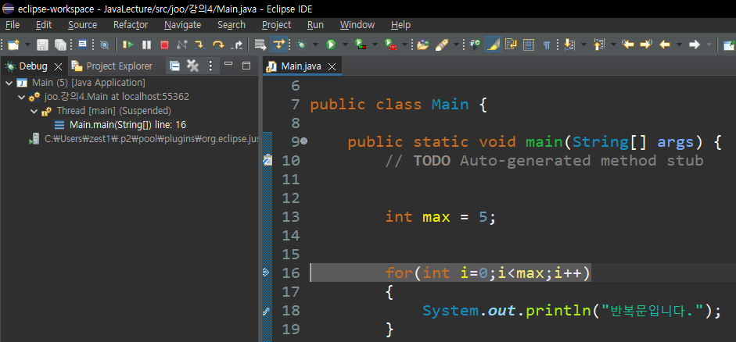
디버그 진행
메서드 내부로 진입(F5)
다음줄로 한칸 진행(F6)
디버그 종료( ctrl + F2)
다음 브레이크포인트까지 진행(F8)

Slide 10
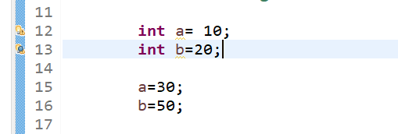
디버그 연습
브레이크 포인트를 지정하여 디버그 모드로 진입한후 한줄씩 진행하면서 변수 값의 변화를 살펴보자.
브레이크 포인트

Slide 11




for

Slide 12

조건식이 참(true)이면 계속 반복하여 실행한다
배고프다
아니오
예
밥을 먹는다.
포만감 증가
그만 먹는다.

Slide 13
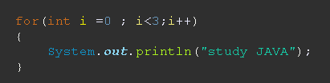
for문
For(초기화 ; 조건식;증감식)
변수 선언 및 초기화
(최초 한번 실행)
조건식(true이면 실행한다.)
For문의 코드를 모두 실행하면 마지막에 실행된다.
실행순서:
초기화 -> 조건식 -> for문 내부실행 -> 증감식

Slide 14
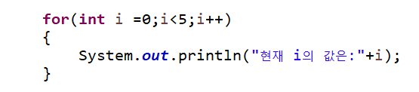
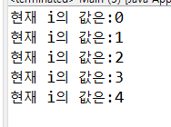
for문 연습
아래의 코드를 작성하여 실행해보자.

Slide 15
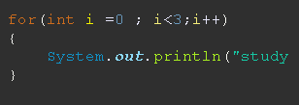
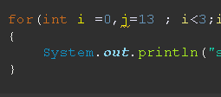
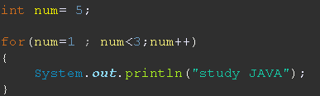

for문 초기화
일반적인 변수 선언과 초기화와 동일하다.
여러 개의 변수를 선언하고 초기화도 가능하다
(권장하지 않음, 반복을 결정하는 변수만 선언하고 그 외에 필요하다면 for문 외부에서 따로 선언하는게 일반적)
For문 외부에서 선언된 변수를 활용해도 됨
조건식 과 증감식이 외부에서 선언된 변수를 활용한다면 없어도 된다.

Slide 16





for문 조건식
조건식이 true이면 실행 false이면 종료된다.
False가 될 수 없는 구조이면 무한루프에 빠진다.
실행가능하며 무한루프이다.
실행가능하며 무한루프이다.
변수가 올수 있다.

Slide 17




for문 증감식
For문이 실행되고 마지막에 실행되며 i값을 1증가 시킨다.
감소도 가능하다.
다른 형태의 증감식도 가능하다.
사실상 어떤 코드든 들어갈 수 있으나 의미상 for문의 실행여부와 관계되는 값의 변화를 넣는것이 올바르다.
생략가능하며 for문 내부에서 증감을 해도 된다.
무한루프!

Slide 18
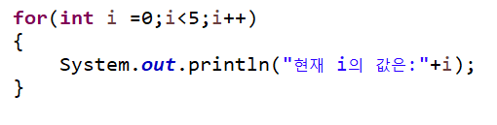
1부터 시작하면 편할텐데 왜 예제들이 0부터 시작할까?
Notes:
값 증가 되는거 따라가면서 설명해주기

Slide 19
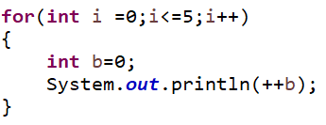
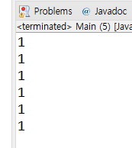
반복문 내부에서 변수 생성
중괄호 내부에서 만들어진 변수는 반복문이 한 사이클이 끝나면 삭제되며 다시 시작될때 새롭게 만들어진다.

Slide 20
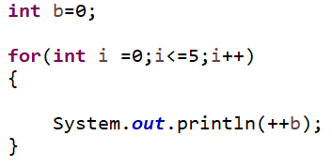
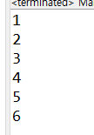
반복문 외부에서 만들어져서 반복문 한사이클이 끝나도 사라지지 않는다.
즉 반복될수록 값이 누적된다.

Slide 21
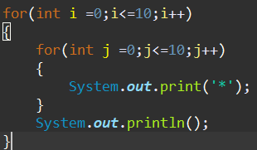
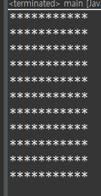
중첩 반복문

Slide 22
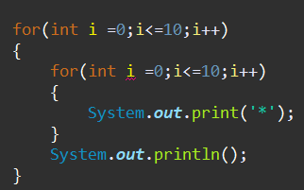
중첩 반복문
이미 선언된 변수이다.

Slide 23



1-1 실습문제 (normal)
For 반복문을 이용하여 아래와 같이 출력해보자
- System.out.print() 를 사용하면 줄이 넘어가지 않는다.

Slide 24
1-1 문제풀이 (normal)
1.반복문 진입시 최초 한번만 실행된다.
int 타입의 변수를 선언하며 값은 0으로 초기화 하였다.
2.조건식이 true일 경우 for문 내부로 들어간다.
4.i의 값을 1증가 시킨다.
3.조건식이 true일 경우 for문 내부로 들어간다.

Slide 25
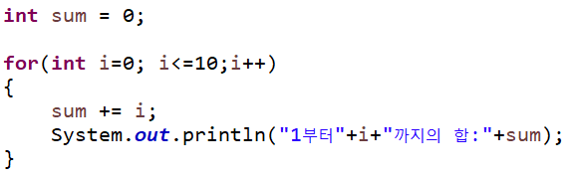
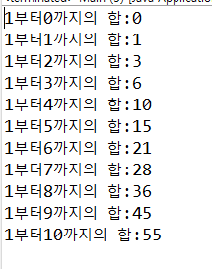

1-2 실습문제 (normal)
숫자 1 부터 10까지의 합계를 출력하시오

Slide 26
1-2 문제풀이 (normal)
합계를 저장해놓을 변수
(반복문 내에서 변수를 생성시 값을 누적할수 없다)
반복문이 실행될때 마다 sum 변수에 i의 값을 누적시킨다.
+= 복합연산자는 sum=sum+i 와 동일하다.

Slide 27

1-3 실습문제 (hard)
0부터 10까지 증가 하는 값과 10부터 0까지 감소하는 값을 출력하시오
- 중첩 반복문은 필요 없음

Slide 28
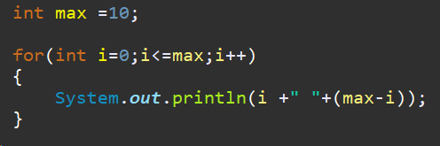
1-3 문제풀이 (hard)
두번째 값은 10부터 1씩 감소한다.
즉 i변수는 1씩 증가 되므로 i변수 만큼 빼주면 된다.

Slide 29

1-4 실습문제 (hard)
아래의 그림과 같이 삼각형 모양의 별을 출력하시오
중첩 반복문을 사용해야 한다.
System.out.println(); 을 사용하면 줄을 넘길수 있다.
System.out.print(‘*’); 사용시 줄을 넘기지 않고 출력한다.

Slide 30
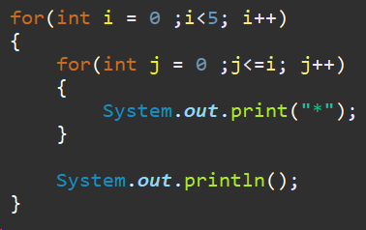
1-4 문제풀이 (hard)
세로가 몇줄인지를 결정한다.
가로로 별을 몇번 출력할지 결정하는데
한줄 넘어갈때 마다 반복 횟수가 추가가 된다.
한줄에 대해 별을 모두 출력하면 다음줄로 줄넘김한다.

Slide 31
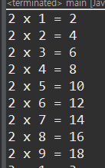
1-5 실습문제 (hard)
아래의 그림과 같이 구구단을 출력하시오(9단까지)

Slide 32
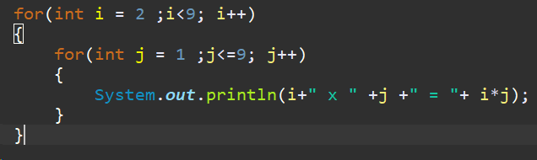
1-5 문제풀이 (hard)
ㄴ
중첩 반복문을 이용해 두개의 변수를 곱한다.

Slide 33
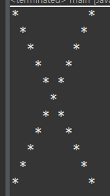
1-6 실습문제 (expert)
아래의 모양을 출력하시오

Slide 34
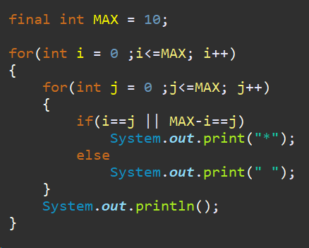
1-6 문제풀이 (expert)
ㄴ
*이 출력되어야 하는 위치를 좌표로 이해하면 쉽다. 왼쪽 가장위부터 0,0 좌표로 보고 특정 좌표에서만 *을 출력하고 나머지는 공백 1개를 출력 하면 된다.
1,1 좌표이다.
해당 사선의 좌표는 (10,1) (9,2 ) (8,3)…
즉 줄넘김이 한번 일어 날때마다 x좌표가 줄어든다.
해당 사선의 좌표는 (1,1) (2,2 ) (3,3)…
즉 두개의 좌표가 동일하다.

Slide 35




while

Slide 36
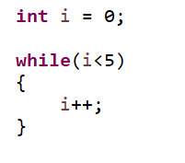
while
boolean타입이 들어가야하며 true이면 계속 실행한다.

Slide 37
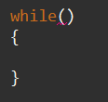
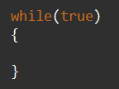
조건식 생략 불가능
무한루프

Slide 38
for문이 있는데 왜 while문이 필요할까?

Slide 39
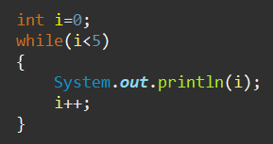
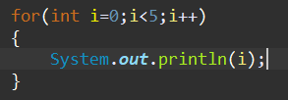
for문 과의 차이점
초기화
조건식
증감식

Slide 40


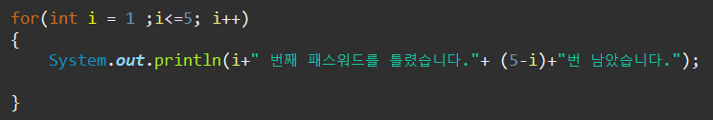
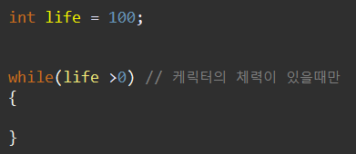




for
while
횟수가 정해져 있을때 사용한다
특정 조건을 만족할때까지일때 사용한다

Slide 41
이럴거면 for문 쓰자
횟수를 정해놓고 for문 처럼 사용은 가능하다

Slide 42
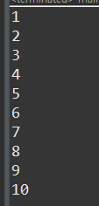
2-1 실습문제 (normal)
While 문을 이용해 1부터 10까지 출력하시오

Slide 43
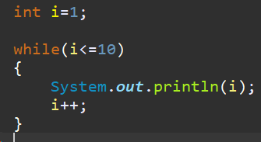
2-1 문제풀이 (normal)
ㄴ
i가 10보다 작으면 계속 실행된다.
내부에서 반복할수록 i의값을 증가 시키므로 언젠간 종료된다.

Slide 44
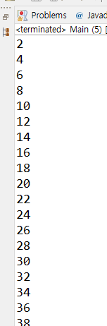
2-2 실습문제 (normal)
while문을 이용해 1부터 100 숫자중 짝수만 출력하시오

Slide 45
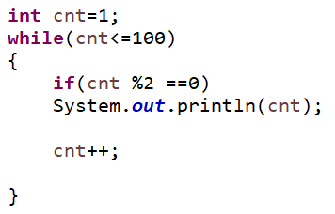
2-2 문제풀이 (normal)
ㄴ
2로 나누어떨어지면 짝수이다.

Slide 46
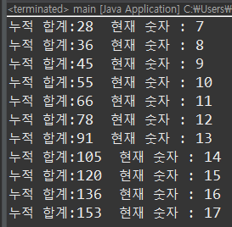
2-3 실습문제 (hard)
1+2+3+4… 합계를 누적하여 몇까지 올라가야 누적합계가 150이상 되는지를 출력하시오

Slide 47
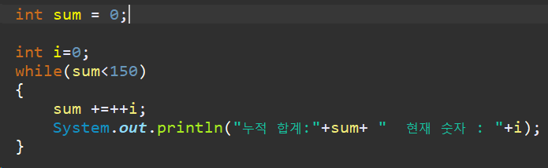
2-3 문제풀이 (hard)
ㄴ
반복문 밖에서 만들어야 누적이 가능하다.
몇번 반복이 아닌 특정조건이 만족될때까지이다.

Slide 48
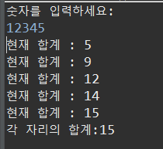
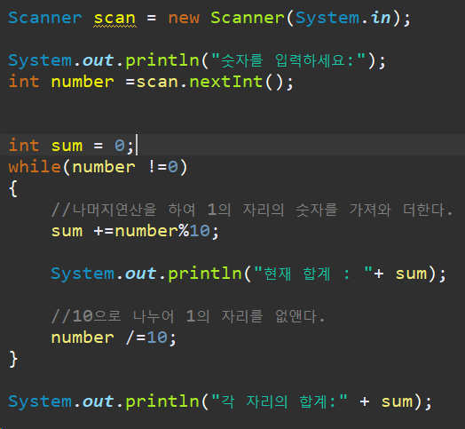
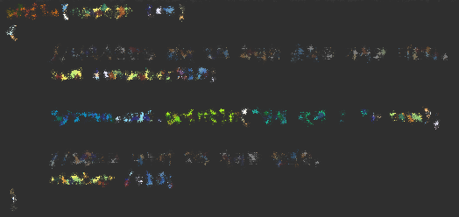
2-4 실습문제 (hard)
사용자로부터 숫자를 입력 받아 while을 이용해 각 자리의 합을 구하시오
예) 12345 -> 1+2+3+4+5 =15

Slide 49
2-4 문제풀이 (hard)
ㄴ
반복될수록 number가 줄어든다.

Slide 50



do while
break
continue

Slide 51
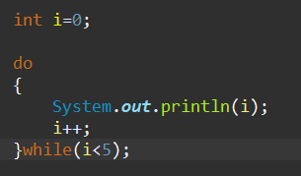
do ~ while문
최초 1번은 무조건 실행된다.
세미콜론을 붙여 줘야 한다.

Slide 52

break
Break문을 만나면 그 뒤는 더 이상 실행되지 않고 반복문이 종료된다.

Slide 53


continue
Continue문을 만나면 반복문 내부의 끝지점으로 간다.(해당 회차만 종료된다)

Slide 54

실습문제

Slide 55

3-1 실습문제 (normal)
10부터 1까지 숫자를 반복해서 출력하시오

Slide 56

3-1 문제풀이 (normal)
ㄴ
감소식도 가능하다.

Slide 57



3-2 실습문제 (normal)
do while문을 이용하여 숫자 맞추기 게임을 만들어보자
- 컴퓨터는 1~100사이의 랜덤한 숫자를 저장하고 유저는 숫자를 입력받아 값을 맞추도록하자
- 정답을 맞출시 몇번만에 성공한것인지도 출력해보자

Slide 58
탐색 알고리즘
순차탐색 : 모든 데이터를 전부 확인하면서 찾아낸다.
이진탐색 : 정렬된 데이터에서 절반씩 줄여나가면서 찾아낸다.
3. 해시 탐색 : 데이터와 그 위치를 연결 지어 보관하고 해시알고리즘을 이용해 탐색

Slide 59
빅오표기법과 시간복잡도
순차탐색 : 데이터가 100개면 최악의 경우 100번만에 찾는다.
이진탐색 : 데이터가 100개면 최악의 경우 7번만에 찾는다.
3. 해시 탐색 : 데이터가 100개면 해시충돌이 없다면 1번, 충돌 한다면 최악의 경우 100번만에 찾는다.
O(N)
O(log n)
O(1), O(n)

Slide 60
3-2 문제풀이 (normal)
ㄴ
틀리면 반복적으로 입력을 받아야 함으로 반복문 내에서 값을 입력 받는다.

Slide 61

3-3 실습문제 (hard)
1~100 사이의 소수를 출력하여보자
소수: 1과 자기자신으로만 나누어 떨어지는수
중첩반복문을 사용해야 한다.

Slide 62

3-3 문제풀이 (hard)
ㄴ
1은 모두 나누어떨어지니 고려하지 않는다.
소수를 찾는것이 아닌 소수가 아니라고 판명나면 break를 통해 빠져 나가고 break에 걸리지 않고 자기자신까지 반복되었다면 소수인것이다.

Slide 63

3-4 실습문제 (expert)
1과 1부터 시작 하는 피보나치수열로 12번째 숫자가 무엇인지 출력하여보자
피보나치 수열 : 앞의 두 수를 더하여 다음의 수를 만들어 내는 수열이다.
ex) 1, 1, 2, 3, 5, 8, 13

Slide 64

3-4 문제풀이 (expert)
fibonacci
ㄴ
preNumber
nextNumber
2
3
5
8
두 수를 합하여 다음 수열을 만든다
다음수를 구했다면 한칸씩 당긴다.

Slide 65

3-5 실습문제 (expert)
아래의 그림과 같이 구구단을 출력하시오
일정한 간격만큼 띄우고 싶으면 \t 를 문자열에 포함시키면 된다.
ex) “2*1=2 \t 3*1=3”

Slide 66

3-5 문제풀이 (expert)
ㄴ
수식이 복잡함으로 print문에서 바로 적지 않고 따로 분리하였다.
10단은 출력하지 않는다.
3줄 다음엔 2줄을 띄운다.

Slide 67





강사 박주병

